Slide 1
超 開 王
アクションゲーム

Slide 2

世界観 主人公は超開王という賞金付きの番組のチャレンジャーに選ばれたため、拉致されて監禁されている。 そしてついに主人公の出番が回ってきた。 登場人物 挑 戦漢（ちょう せんかん） 日々だめだめな生活を送っていたが、 ふと超開王のチラシを見て 今の生活から脱却しようと 応募することを決意する。

Slide 3
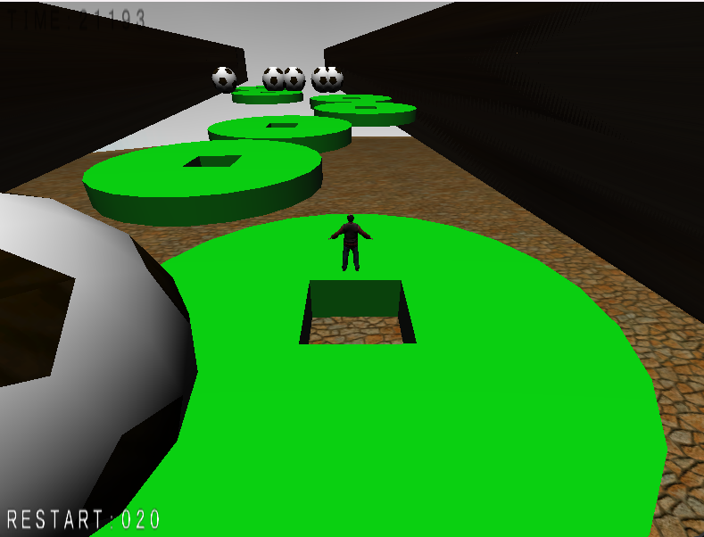
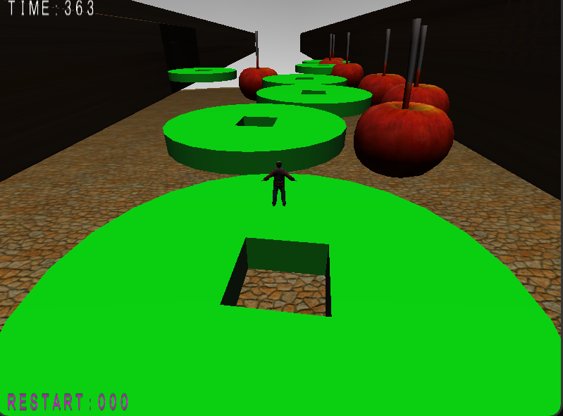
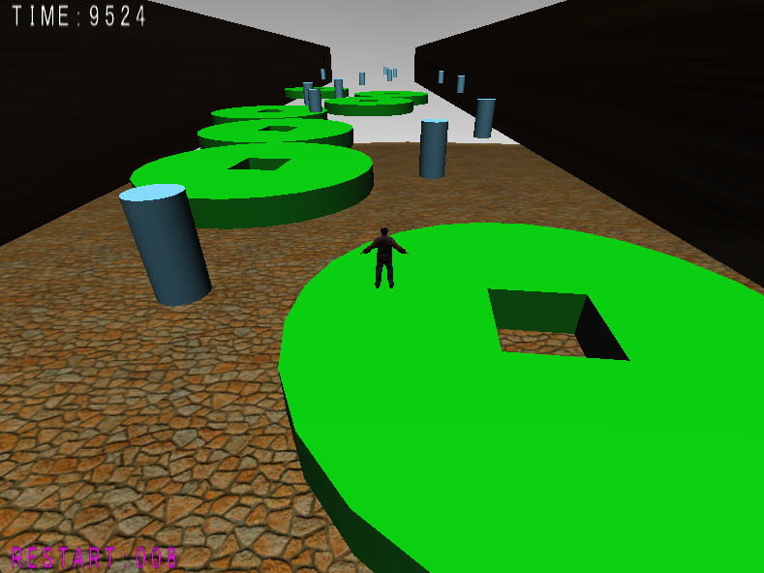

Slide 4
ゲームシステム
主人公が走って３種類で１つのステージをクリアすればクリア。
小さめのステージが数種類あり、その中からランダムに３つ選ばれ、それらが繋がり、1つのステージとなる。
クリア時にSCOREが表示される。

Slide 5
キー
WASD | 上下左右
↑↓←→ | 視点移動
Space | ジャンプ
Enter | ゲームスタート

Slide 6
難しかった所
ゲームの難易度調整
タスク関連のプログラム

